Slide 1
«Офферская» субкультура в сети и на улице

Slide 2
Кто такие оффники?

Slide 4
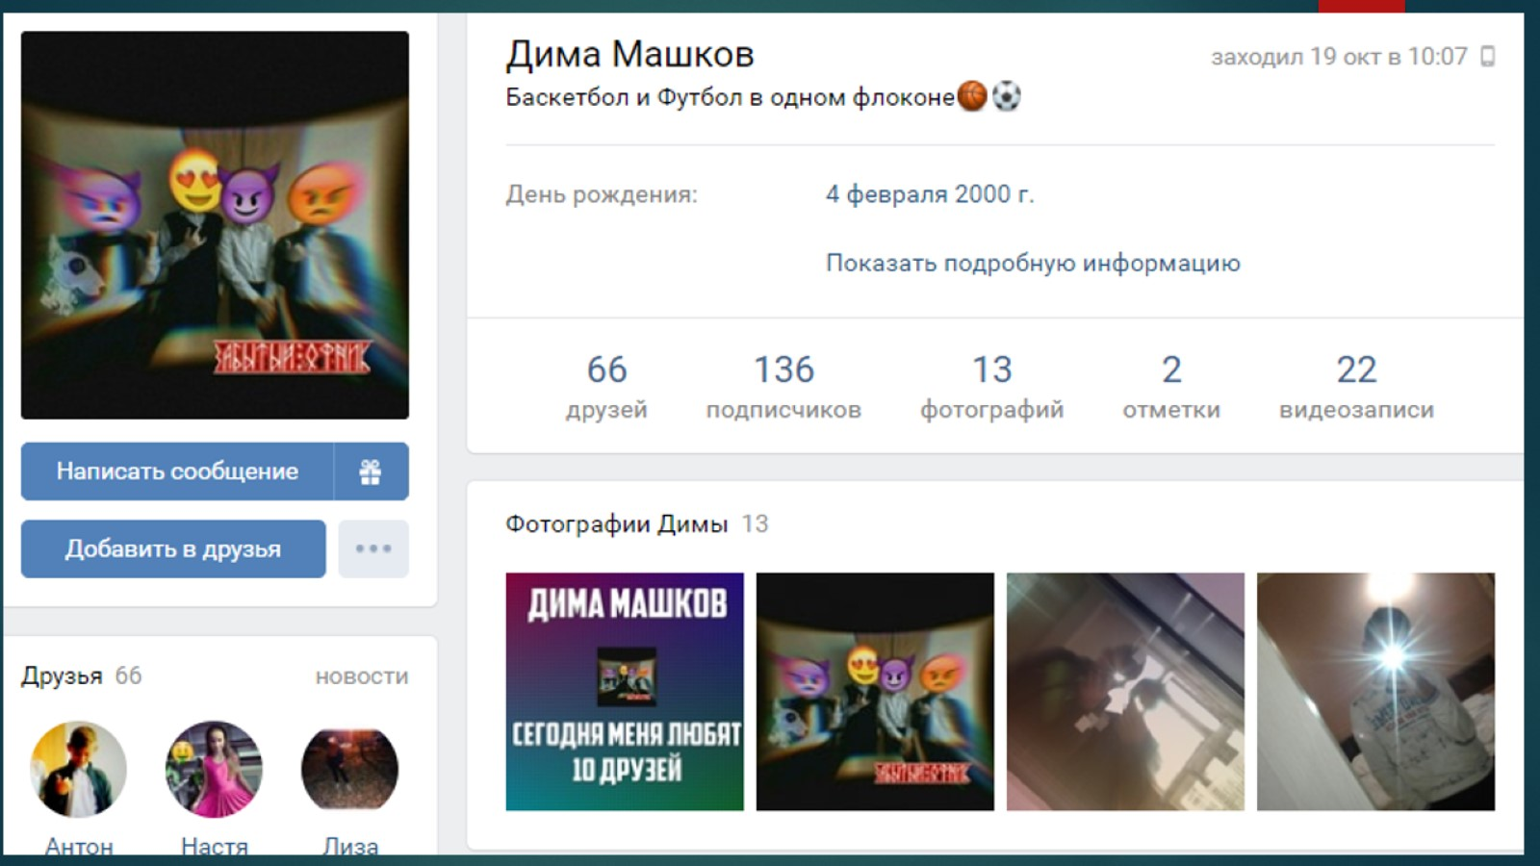

Slide 5
Маркеры в социальной сети

Slide 6
Маркеры в социальной сети

Slide 7
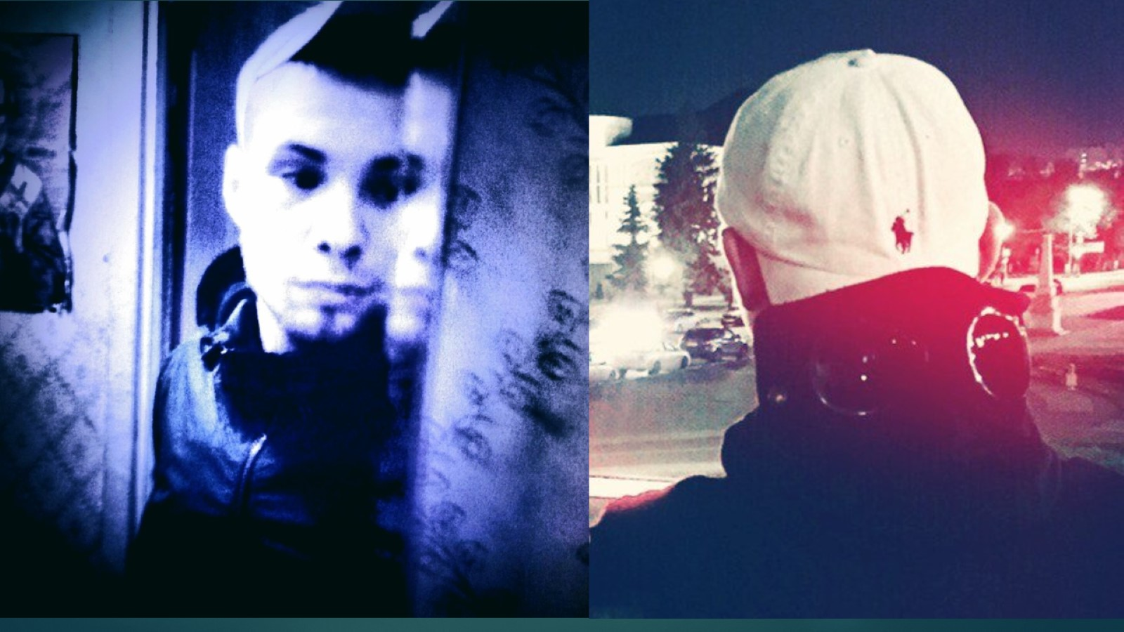

Slide 8
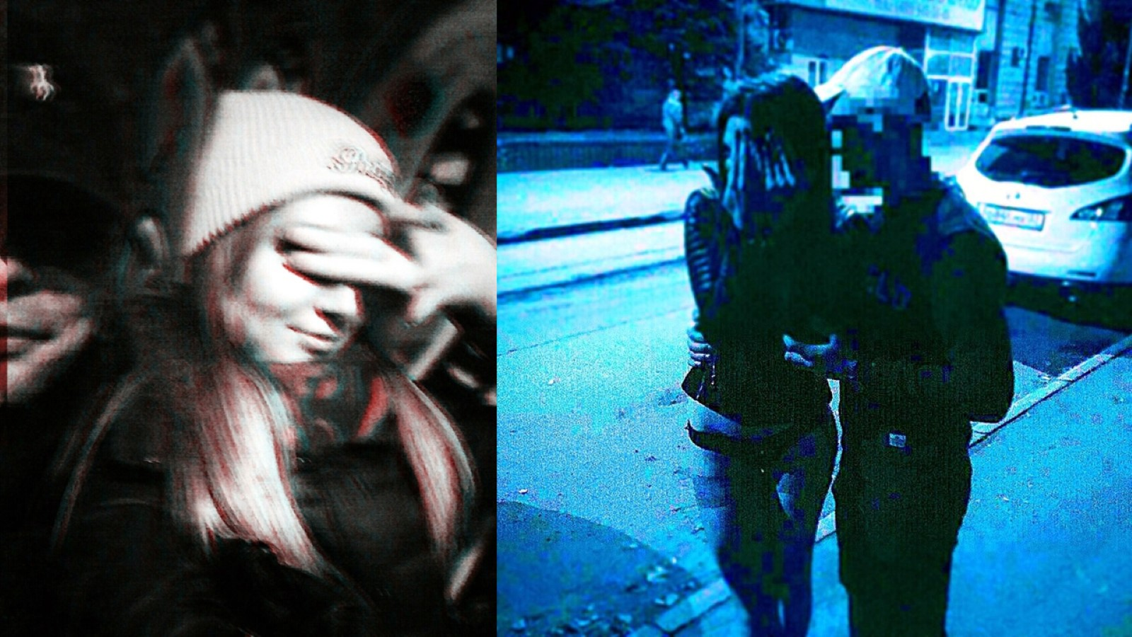

Slide 10
Маркеры в социальной сети

Slide 11
Слэнг и жаргон

Slide 12
Вербовка оффника в социальных сетях

Slide 13
Вербовка оффника в социальных сетях

Slide 14
Вербовка оффника в социальных сетях

Slide 15
Как его узнать в толпе?

Slide 16
Вещи каких брендов не стоит покупать, чтобы не стать жертвой «оффников»:

Slide 17
Отличительные знаки «Оффников»

Slide 18
Вещи каких брендов не стоит покупать, чтобы не стать жертвой оффников

Slide 19
Вещи каких брендов не стоит покупать, чтобы не стать жертвой оффников

Slide 20
Вещи каких брендов не стоит покупать, чтобы не стать жертвой оффников

Slide 22
